Slide 1

请记得在週報.xlsx档案修改内容！而不在以下PPT更改！谢谢！
金 句
倫 敦 國 語 宣 道 會
罗马书10:9-10
London Mandarin Alliance Church
9 你若口里认耶稣为主，心里信神叫他从死里复活，就必得救。10 因为人心里相信，就可以称义；口里承认，就可以得救。 9 If you declare with your mouth, “Jesus is Lord,” and believe in your heart that God raised him from the dead, you will be saved.

Slide 2
请记得在週報.xlsx档案修改内容！而不在以下PPT更改！谢谢！
金 句
倫 敦 國 語 宣 道 會
罗马书10:9-10
London Mandarin Alliance Church
10 For it is with your heart that you believe and are justified, and it is with your mouth that you profess your faith and are saved.

Slide 3
信心使我得胜
李东光 牧师
约翰一书5:1-5

Slide 4
请记得在週報.xlsx档案修改内容！而不在以下PPT更改！谢谢！
约翰一书5:1-5
倫 敦 國 語 宣 道 會
相关经文
London Mandarin Alliance Church
1 凡信耶稣是基督的，都是从神而生，凡爱生他之神的，也必爱从神生的。2 我们若爱神，又遵守他的诫命，从此就知道我们爱神的儿女。3 我们遵守神的诫命，这就是爱他了，并且他的诫命不是难守的。4 因为凡从神生的，就胜过世界；使我们胜了世界的，就是我们的信心。5 胜过世界的是谁呢？不是那信耶稣是神儿子的麽？

Slide 5


Slide 6
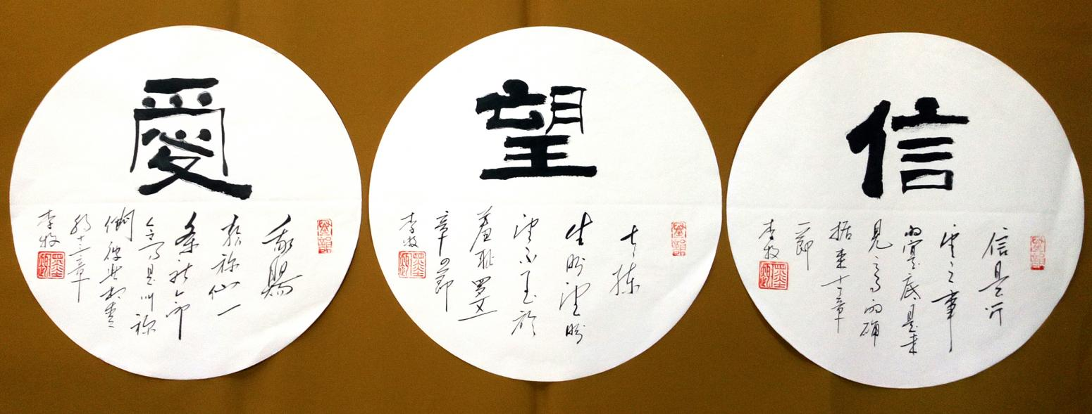
引 言：信心的意义很重要
主题转换：爱 → 信 → (望）
信心：信仰基础(因信称义)；
信心根基(笃信圣经)；
信心生活(因信得胜)
思考：
  信心与 活出新生命
  遵守神话语
  信心 战胜世界 的关系
1

Slide 7
1. 靠信心得到新生
凡信耶稣是基督的，都是从神而生，凡爱生他之神的，也必爱从神生的。(5:1)
靠信心重生得救成为神儿女
凡接待他的，就是信他名的人，他就赐他们权柄，作神的儿女。这等人不是从血气生的，不是从情欲生的，也不是从人意生的，乃是从神生的。
(约1:12-13)
2

Slide 8
1. 靠信心得到新生
信心是重生得新生命的基础
你若口里认耶稣为主，心里信神叫他从死里复活，就必得救。因为人心里相信，就可以称义；口里承认，就可以得救。(罗马书10:9-10)
因信称义打破人自我优越感
新生命应当活出美好的见证
爱心是新生命最重要的表现
3

Slide 9
2. 靠信心遵守诫命
我们若爱神，又遵守他的诫命，从此就知道我们爱神的儿女。我们遵守神的诫命，这就是爱他了，并且他的诫命不是难守的。(5:2-3)
神的诫命就是神的话语
你要爱耶和华你的神，常守他的吩咐、律例、典章、诫命。(申命记11:1)
爱神就必遵守神的话语
你们若爱我，就必遵守我的命令。(约14:15)
4

Slide 10
2. 靠信心遵守诫命
神的话语就是圣灵默示写出的圣经
圣经都是神所默示的，於教训、督责、使人归正、教导人学义都是有益的，叫属神的人得以完全，预备行各样的善事。(提后3:16-17)
遵守神话语的前提是相信圣经无误
对神话语的正确可靠要有坚定信心
5

Slide 11
2. 靠信心遵守诫命
警惕各种错误的圣经观
  自由派神学（圣经是一般宗教文献，批判性读）
  存在主义神学（去神话学说，只留现实教导）
  有限无误论（教义无误、但有些细节有误）
  其它（过程神学、新正统神学 – 否定神圣性）
圣经与其它宗教哲学不同，其基本道德原则不难遵守 (他的诫命不是难守的。3)
6

Slide 12
3. 靠信心胜过世界
因为凡从神生的，就胜过世界；使我们胜了世界的，就是我们的信心。胜过世界的是谁呢？不是那信耶稣是神儿子的吗？（5:4-5）
世界上充满诱惑与挑战
信心是战胜世界的法宝
信心使我们得以重生 从神生的 4
信心使我们遵守诫命 遵守他的诫命 2
7

Slide 13
3. 靠信心胜过世界
信心是战胜世界的法宝
信心使我们为基督而活：信耶稣是神儿子 5
我已经与基督同钉十字架，现在活著的不再是我，乃是基督在我里面活著；并且我如今在肉身活著，是因信神的儿子而活；他是爱我，为我舍己。
（加拉太书2:20)
8

Slide 14

结语：活出得胜信心
信心在生命中的意义
信心是我们得救的基础
信心建立在神话语之上
信心帮助我们战胜世界
愿我们都靠神赐的信心
过得胜生活！
9

